Slide 1

STEP 1
Cours de Modélisation des Processus
STEP 2
MODELISER LE PROCESSUS DE RECRUTEMENT
STEP 3
Supervisé par : M SZYCHTER Patrick
STEP 4
Groupe 1 :
ZARA Malloum
AÏCHATOU Laree
BAMAGALENA Lucien
PARMENTIER Lisa
STEP 5

Slide 2


Ordre du jour
Compréhension du sujet et les travaux effectués (QUOI)
Paramètres pour réaliser la simulation
Résultats des études (COMBIEN)
Objectif de l’étude de cas (POURQUOI)
Carte d’identité des processus modélisés
Volumétrie prise en compte pour réaliser les simulations (COMBIEN de RH, Délai de traitement de chaque tâche, les ressources identifiés)

Slide 3
01
Objectif de l’étude de cas (POURQUOI)
Améliorer l'efficacité et la qualité des embauches
Optimiser le processus de recrutement
Gérer efficacement les ressources humaines
Prendre des décisions éclairées
Evaluer la performance du recrutement

Slide 4




02
Compréhension du sujet et les travaux effectués (QUOI)
Analyse du processus de recrutement actuel
Étude approfondie des informations fournies sur les délais moyens de traitement, le nombre de ressources disponibles et les coûts associés.
Exécution des simulations en faisant varier les paramètres
Mise en évidence des recommandations et des conclusions tirées de l'analyse.
Modélisation des processus avec Bizagi
Simulation des processus avec Bizagi
Création d'une présentation PowerPoint pour présenter les résultats obtenus

Slide 5
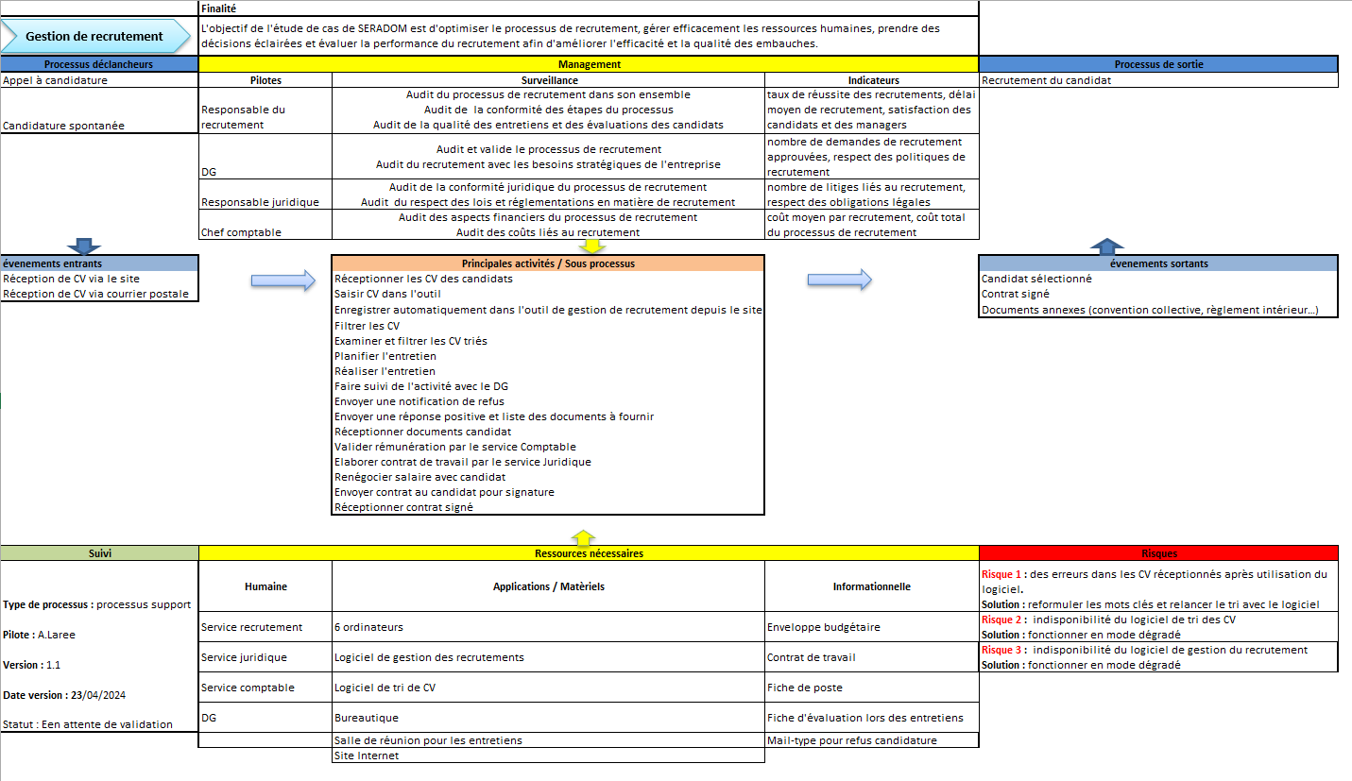
03
Carte d’identité des processus modélisés
Processus de recrutement en interne

Slide 6
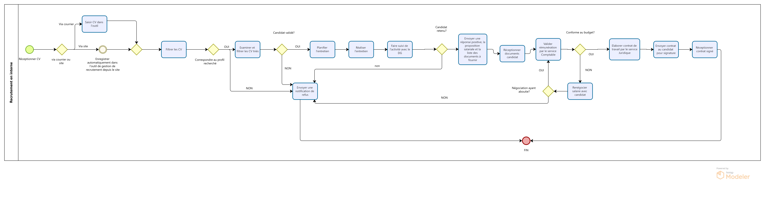
03
Carte d’identité des processus modélisés
Processus de recrutement en interne

Slide 7
04
Paramètres pour réaliser la simulation
Paramètres utilisés pour la simulation du process de recrutement en interne
Volumétrie d'entrée :
sur site internet 1000 CV par jour
100CV par courrier.
*Pour notre simulation, nous utilisons 10% soit 110 CV par jour, 100 via le site et 10 par courrier
Les ressources humaines & coûts utilisés sont :
Service recrutement : 1 responsable de recrutement 6000€/mois soit 42,86€ de l'heure
2 chargés de recrutement 4000€/mois/par personne soit 28,56€ de l'heure
Service juridique 4000€/mois soit 28,56€ de l'heure
Service comptable 4000€/mois soit 28,56€ de l'heure
Le directeur général de SERADOM 10000€/mois soit 57,14€ de l'heure
Les ressources matérielles utilisées sont :
Logiciel de gestion de recrutement
Logiciel de tri

Slide 8
04
Paramètres pour réaliser la simulation
SIMULATION

Slide 9
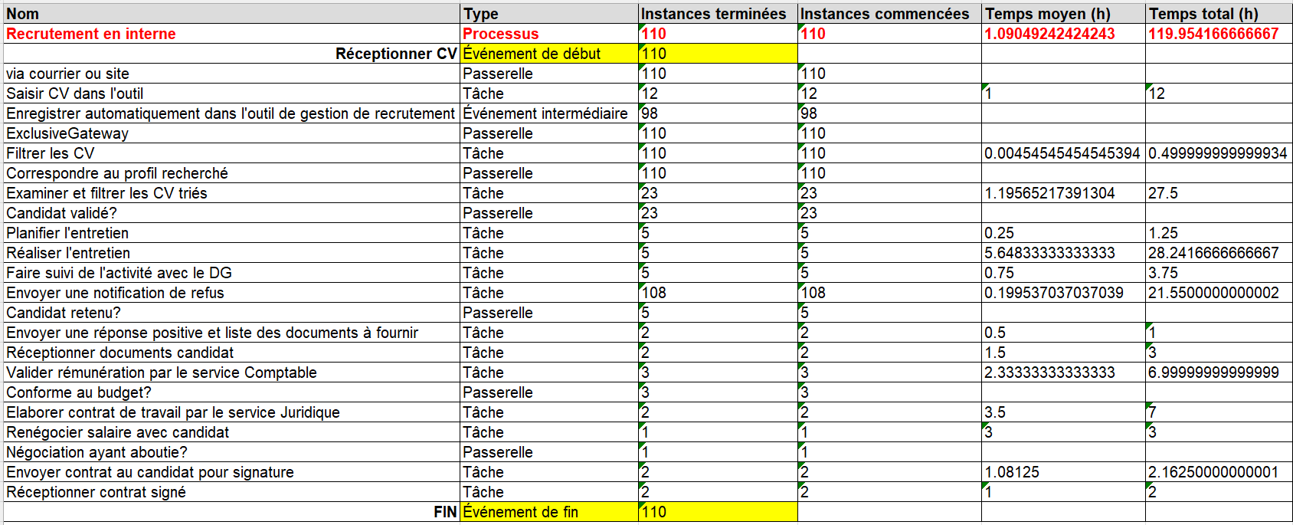
05
Volumétrie prise en compte pour réaliser les simulations (COMBIEN de RH, Délai de traitement de chaque tâche, les ressources identifiés)
Process de recrutement en interne

Slide 10
05
Volumétrie prise en compte pour réaliser les simulations (COMBIEN de RH, Délai de traitement de chaque tâche, les ressources identifiés)
Process de recrutement en interne
Ressource | Utilisation | Coût total de l’unité
Chargé recrutement 1 | 36.76 % | 1763.58
Chargé recrutement 2 | 20.54 % | 985.32
DG SERADOM | 2.23 % | 214.275
Logiciel de gestion recrutement | 10.71 % | 0
Logiciel de tri | 0.27 % | 0
Responsable Recrutement | 18.90 % | 1360.805
Service Comptable | 4.17 % | 199.92
Service juridique | 4.17 % | 199.92

Slide 11
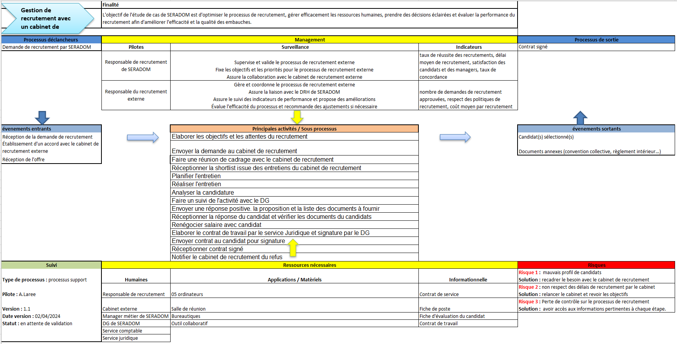
03
Carte d’identité des processus modélisés
Processus de recrutement en externe

Slide 12
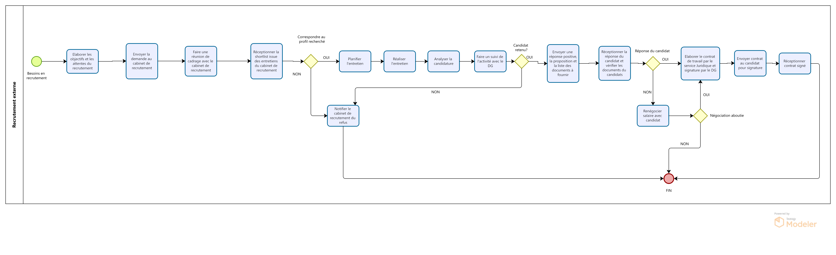
03
Carte d’identité des processus modélisés
Processus de recrutement en externe

Slide 13
04
Paramètres pour réaliser la simulation
Paramètres utilisés pour la simulation du process de recrutement en externe
Volumétrie d'entrée :
Nous demandons au cabinet de recrutement de nous envoyer 3 candidats
Les ressources humaines & coûts utilisés sont :
Service recrutement : 1 responsable de recrutement 6000€/mois soit 42,86€ de l'heure
Service juridique 4000€/mois soit 28,56€ de l'heure
Service comptable 4000€/mois soit 28,56€ de l'heure
Le directeur général de SERADOM 10000€/mois soit 57,14€ de l'heure
Le cabinet de recrutement (20% du salaire net du recruté après la période d’essai achevée (acompte de 5% est exigé pour mener à bien leur mission) )

Slide 14
04
Paramètres pour réaliser la simulation
SIMULATION

Slide 15
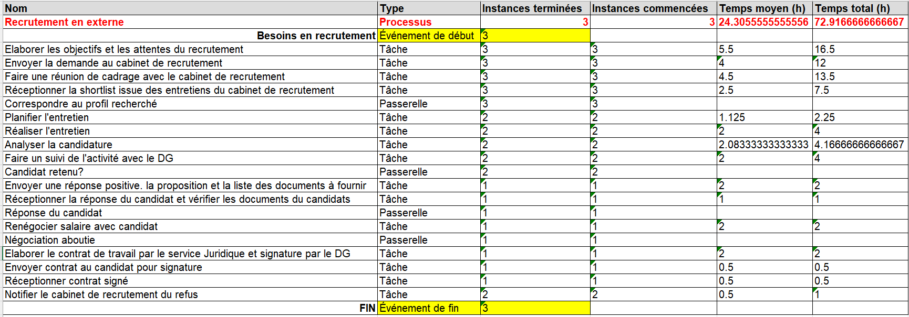
05
Volumétrie prise en compte pour réaliser les simulations (COMBIEN de RH, Délai de traitement de chaque tâche, les ressources identifiés)
Process de recrutement en externe

Slide 16
05
Volumétrie prise en compte pour réaliser les simulations (COMBIEN de RH, Délai de traitement de chaque tâche, les ressources identifiés)
Process de recrutement en externe
Ressource | Utilisation | Coût total de l’unité
Responsable Recrutement | 82.11 % | 1182.22166666667
Service Comptable | 5.95 % | 57.12
Service juridique | 8.93 % | 85.68
DG SERADOM | 5.95 % | 114.28
Cabinet de recrutement | 20.84 % | 0

Slide 17
06
Résultats des études (COMBIEN)
Modélisation du process
Exemple dans le cas où on recrute une personne qui gagne 4000€, le tarif de la prestation du cabinet est de 4000 x 0,20 = 800€
 | Ressource | Utilisation | Coût total de l’unité | Coût total | Total
Recrutement externe | Responsable Recrutement | 82.11 % | 1182.22166666667 | 1182,22 | 2239,30
 | Service Comptable | 5.95 % | 57.12 | 57,12
 | Service juridique | 8.93 % | 85.68 | 85,68
 | DG SERADOM | 5.95 % | 114.28 | 114,28
 | Cabinet de recrutement | 20.84 % | 0 | 800
Recrutement interne | Chargé recrutement 1 | 36.76 % | 1763.58 | 1763,58 | 4723,82
 | Chargé recrutement 2 | 20.54 % | 985.32 | 985,32
 | DG SERADOM | 2.23 % | 214.275 | 214,275
 | Logiciel de gestion recrutement | 10.71 % | 0 | 0
 | Logiciel de tri | 0.27 % | 0 | 0
 | Responsable Recrutement | 18.90 % | 1360.805 | 1360,805
 | Service Comptable | 4.17 % | 199.92 | 199,92
 | Service juridique | 4.17 % | 199.92 | 199,92

Slide 18

06

